Slide 2


Objetivo
Desarrollar un programa que manipule imágenes digitales mediante transformaciones lineales, aplicando rotaciones, escalados, reflexiones y traslaciones. Los estudiantes deberán utilizar matrices de transformación para modificar la imagen y visualizar los resultados de manera gráfica.

Slide 3

¿Qué son las Transformaciones Lineales?
Es una función entre dos espacios vectoriales que preserva las operaciones de suma de vectores y multiplicación por escalar.
$$\text{T}\text{(}\text{v}\text{)=}\text{A}\text{⋅}\text{v}$$

Slide 4
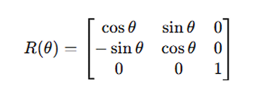
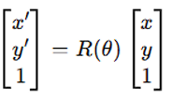
Rotación
La rotación implica girar un punto alrededor del origen. La matriz que representa la rotación es :
El cálculo de las nuevas coordenadas (𝑥′,𝑦′) de un punto (𝑥,𝑦) se realiza mediante la multiplicación matricial:

Slide 5
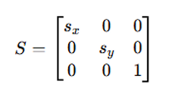
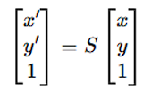
Escalado
El escalado modifica el tamaño de los objetos en el plano, ampliándolos o reduciéndolos de acuerdo con los factores S_{x}, S_{y}. Su matriz correspondiente es:
La transformación se realiza mediante:

Slide 6
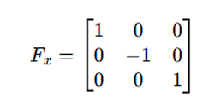
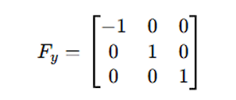
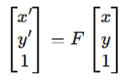
Reflexión
La reflexión invierte las coordenadas respecto a un eje específico. Para el eje horizontal y el eje vertical, las matrices son:
Al aplicar estas matrices, las coordenadas se invierten en la dirección
correspondiente:

Slide 7
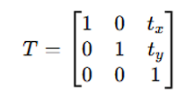
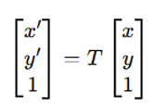
Traslación
La traslación desplaza un punto en el plano mediante los valores t_{x}, t_{y} lo cual se representa con la matriz:
El cálculo es directo:

Slide 8

Desarrollo del sistema
El programa fue desarrollado en Python.
Módulos:
NumPy
OpenCV
Tkinter
Matplotlib
OS

Slide 9
Procesamiento de imágenes
Se utilizó OpenCV para cargar las imágenes seleccionadas por el usuario. Estas imágenes se representan como matrices tridimensionales, donde las dimensiones corresponden a:
Alto: Número de filas (píxeles) en la imagen.
Ancho: Número de columnas (píxeles) en la imagen.
Canales: Valores de color (normalmente BGR: Azul, Verde, Rojo).

Slide 10
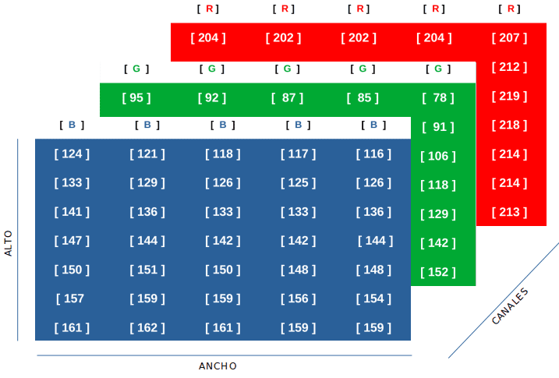
Procesamiento de imágenes
Kipuna. (2024, April 13). Píxeles, matrices e imágenes con python y openCV - Kipuna Ec. Kipuna Ec. https://kipunaec.com/pixeles-matrices-e-imagenes-con-python-y-opencv/

Slide 11
Organización de resultados
El programa implementa la creación de carpetas específicas para cada tipo de transformación.
Carpeta Principal:
processed es la carpeta base donde se almacenan todos los resultados generados.
Subcarpetas por Transformación:
Dentro de processed, se crean carpetas como rotar, escalar, reflejar y trasladar. Cada carpeta contiene las imágenes procesadas correspondientes a esa transformación.

Slide 12
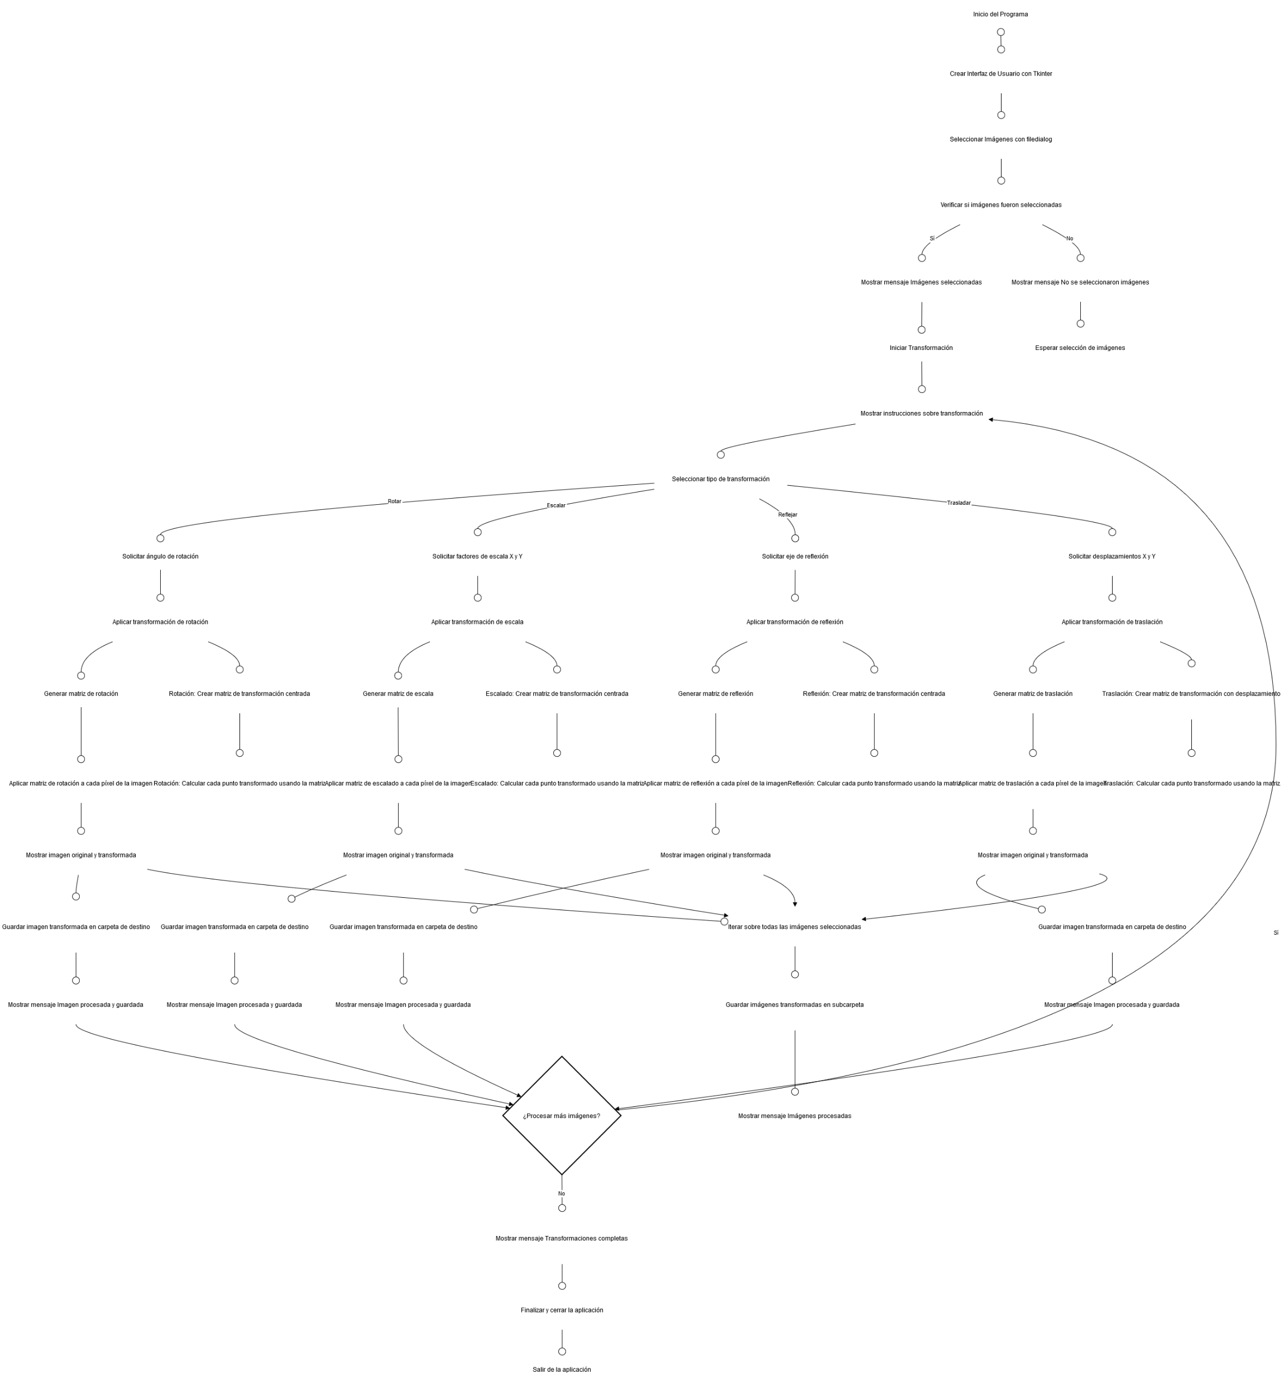
Diagrama de flujo

Slide 13
Interfaz gráfica (GUI)
Botones (Button): Permiten cargar imágenes y seleccionar el tipo de transformación a aplicar.
• Entradas de Texto (Entry): Facilitan el ingreso de parámetros específicos, como ángulos, factores de escala o desplazamientos.
• Mensajes (messagebox): Notifican al usuario sobre el éxito de las operaciones, errores o instrucciones.

Slide 14
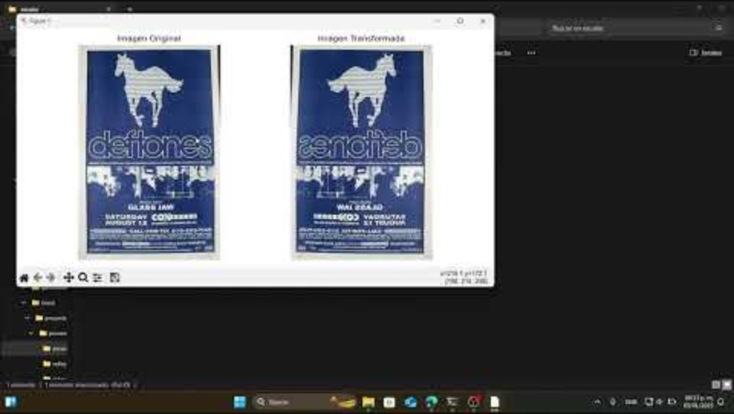
Video de funcionamiento

Slide 15
Conclusiones
Aplicación del Álgebra Lineal en Procesamiento de Imágenes.
Importancia de las Adaptaciones Computacionales.
Reforzamiento de los Conceptos Teóricos.
Validación y Gestión de Errores.

Slide 16
Referencias
Gonzalez, R. C., & Woods, R. E. (2018). Digital Image Processing (4th ed.). Pearson. Páginas 127-129: Transformaciones geométricas básicas.
Hartley, R., & Zisserman, A. (2004). Multiple View Geometry in Computer Vision (2nd ed.). Cambridge University Press. Páginas 27-30: Uso de matrices homogéneas para transformaciones geométricas.
OpenCV. (n.d.). Geometric Transformations of Images. OpenCV Documentation. Recuperado de https://docs.opencv.org Sección: WarpAffine y WarpPerspective.
Szeliski, R. (2010). Computer Vision: Algorithms and Applications. Springer. Páginas 54-56: Representación de transformaciones en imágenes digitales.

